Slide 1


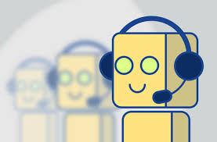
Développement d'une chatbot sous Android, on utilisant Deep Learning
Université Mohammed V de Rabat
École Nationale Supérieure d’informatique et d’Analyse
des Systèmes -ENSIAS Rabat
Soutenu par :
M.Fares siassi
Sous la direction de :
Dr. Abderahman Kriouile
1

Slide 2
Plan
1.Introduction
2.Pourquoi cette tendance.
3.Comment ça marche.
4.Concevoir notre chatbot.
5.Réalisation de chatbot
6.conclusion

Slide 3
Introduction
_les chatbots (ou agents conversationnels) ne sont pas nouveaux et vous en connaissez déjà
:
_ assistants personnels (Siri, Google Now, etc…)
_ chats d’aide accessible sur les site web (zendesk)
_ serveurs vocaux
_ jeux concours SMS
_mais aujourd’hui, lorsque l’on parle de chatbots, on pense principalement à ces bots amusants sur FB Messenger.
3

Slide 4
Introduction
1 chatbot = 1 service accessible via 1 interface
_il existe différents types de services rendus par les chatbots : planification de voyage, e- commerce, médias, météo, SAV, …
_et il existe différents types d’interface d’accès aux chatbots : FB Messenger, WhatsApp, Slack, SMS, “from scratch”, …
_statistiques d’usage sur les chatbots encore difficile à trouver
4

Slide 5
Typologie de chatbots
Moyen d’accès à un
service déjà existant
Le bot est un nouveau
service
Pluggé à une application
de messagerie
Le bot est une nouvelle
application
Service existant déjà sous une autre forme (site web, application…)
Services créés uniquement sous la forme d’un chatbot
Messenger, WhatsApp, Viber, Kik, WeChat, Skype, Telegram, Slack...
Bot créé sous la forme d’une nouvelle application
5

Slide 6
Quels services rendent-ils ?
Voyage
E-commerce
Assurance
Enseignement
Transports
Hipmunk Skyscanner Expedia
H&M Sephora eBay
Urban Outfitters
Lemonade
Andy Bot
Bus Uncle
Actualités
Météo
Loisirs
Assistant personnel
Santé
CNN
The People’s Eagle Quartz
Hi Poncho
Jam Mitsuku
Lybrate Forksy Joy
Hi Jarvis
6

Slide 7

Lesquels existent uniquement sous la forme d’un chatbot ?
Voyage
E-commerce
Assurance
Enseignement
Transports
Hipmunk Skyscanner Expedia
H&M Sephora eBay
Urban Outfitters
Lemonade
Andy Bot
Bus Uncle
Actualités
Météo
Loisirs
Assistant personnel
Santé
CNN
The People’s Eagle Quartz
Hi Poncho
Jam Mitsuku
Lybrate Forksy Joy
Hi Jarvis
7

Slide 8

Beaucoup sont sur Facebook Messenger
Voyage
E-commerce
Assurance
Enseignement
Transports
Hipmunk Skyscanner Expedia
H&M Sephora eBay
Urban Outfitters
Lemonade
Andy Bot
Bus Uncle
Actualités
Météo
Loisirs
Assistant personnel
Santé
CNN
The People’s Eagle Quartz
Hi Poncho
Jam Mitsuku
Lybrate Forksy Joy
Hi Jarvis
8

Slide 9
Chatbots Facebook Messenger
_30 000 chatbots présents sur Messenger en décembre 2016
_200 pays qui utilisent des bots Messenger en décembre 2016
source : Expanded Ramblings
9

Slide 10
pourquoi cette tendance ?
9
9

Slide 11
une interface plus “naturelle”
“First, you tell Uber that you need a ride. Then, it asks you where you are, and once it has found a driver, it tells you the time estimate. When the ride is over, it asks you how it went. And you tell it your opinion by clicking on the stars and rating the ride.”
_une interface est conversationnelle par définition, c’est un échange de messages entre deux entités : l’humain et la machine.
- uxdesign.cc

Slide 12
les usages mobiles évoluent
_une personne a en moyenne 27 apps sur son smartphone
_seules 4 à 6 de ces applications sont utilisées tous les jours
_au bout de 30 jours, seul 3% de ces apps continuent d’être utilisées par un nouvel utilisateur
début 2015 :
fin 2015 :
Facebook, Twitter, Instagram, Google+ :
~ 2,2 millions d’utilisateurs actifs par mois
Facebook, Twitter, Instagram, Google+ :
~ 2,3 millions d’utilisateurs actifs par mois
WeChat, WhatsApp, Messenger, Viber :
~ 2,2 millions d’utilisateurs actifs par mois
WeChat, WhatsApp, Messenger, Viber :
~ 2,8 millions d’utilisateurs actifs par mois
source : Business Insider

Slide 13
plugger un chatbot sur une app de messagerie
Avantages côté entreprises :
_les entreprises utilisent déjà Facebook pour communiquer avec leurs clients
_en investissant les messageries instantanées, elles ont plus de visibilité car elles sont là où les clients sont le plus actifs
Avantages côté utilisateurs :
_simplicité : pas besoin d’installer une nouvelle app pour utiliser un chatbot
_ils restent dans un environnement connu : une application qu’ils connaissent bien. Les codes restent les mêmes.

Slide 14
comment ça marche ?
13
13

Slide 15


comment ça marche
_principe de base d’un chatbot : recevoir un “message” et y répondre par un autre “message”
message 1
message A
message 2
message B
utilisateur
chatbot

Slide 16





comment ça marche
_un “message” peut être de plusieurs natures
Phrase
utilisateur
chatbot

Slide 17





comment ça marche
_l’envoi des “messages” se fait via une interface (connue ou non)
_mais en réalité l’interface ne fait que relayer le message au chatbot
chatbot
utilisateur

Slide 18




_comment ça marche
_les types de chatbots - du plus simple au plus complexe → du plus générique au plus personnalisé
→ 1/ Conversation à choix fermés
→ 2/ Conversation en langage naturelle
→ 3/ Conversation hybride
→ 4/ Conversation avec apprentissage
→ 5/ Conversation avec redirection vers un humain
chatbot
utilisateur

Slide 19
concevoir notre chatbot
29
29

Slide 20
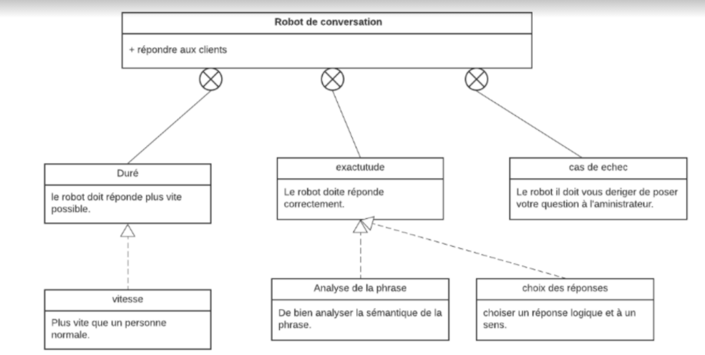
Diagramme des exigences

Slide 21
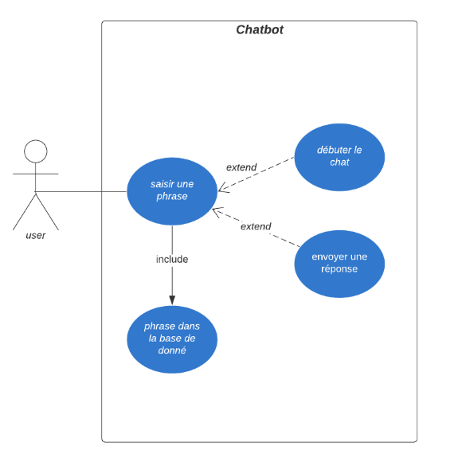
Diagrammes de cas d’utilisation

Slide 22
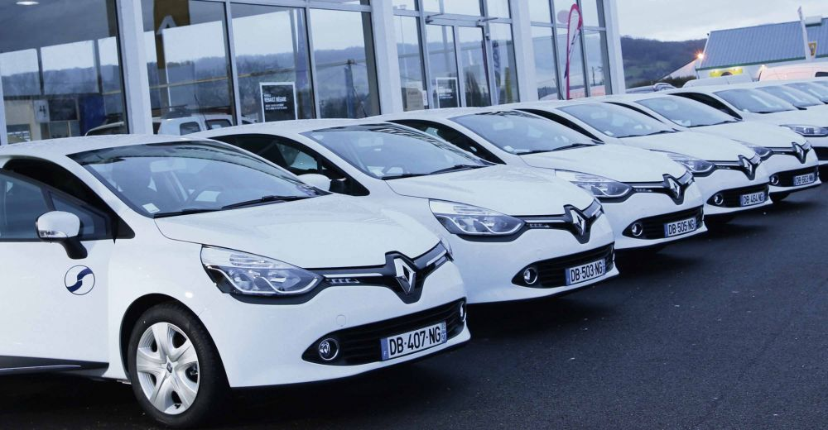
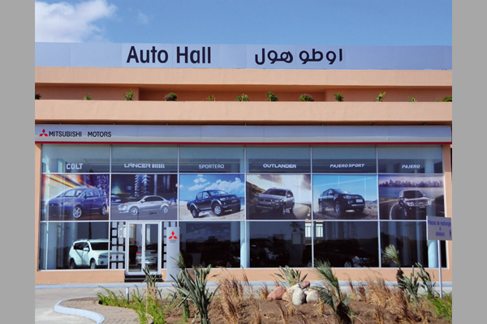
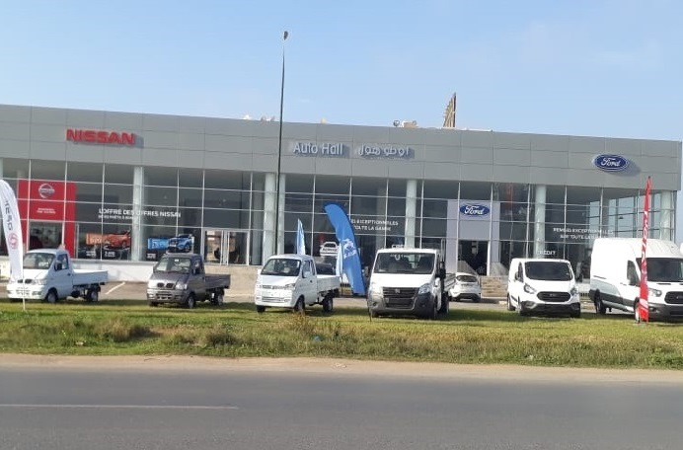
Entreprises ciblées

Slide 23
Réalisation de ChatBot
44
44

Slide 24
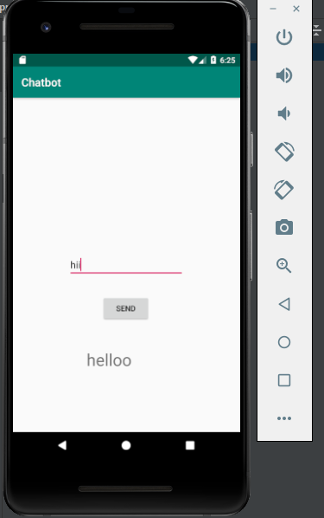
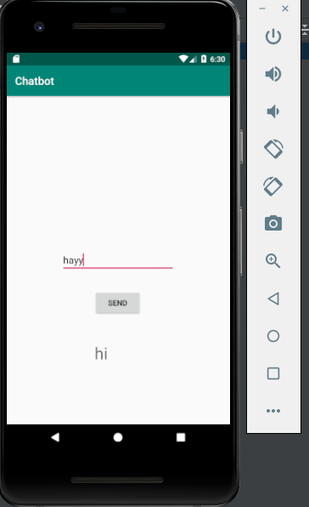
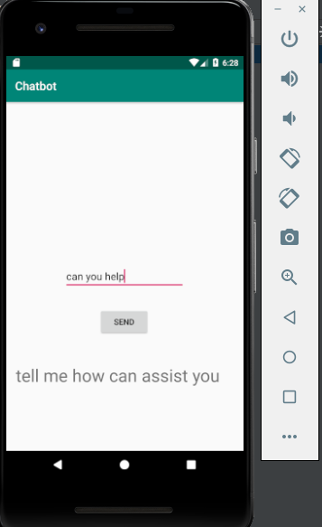
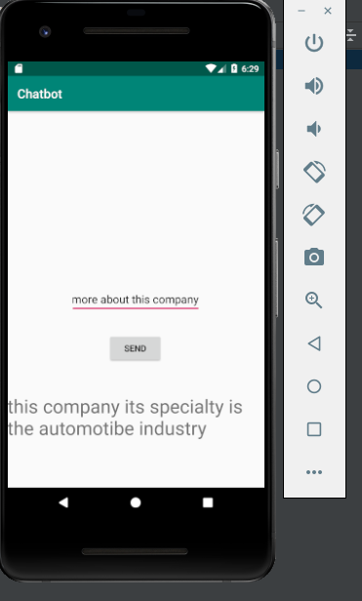
testez notre bot : Lunch Finder

Slide 25
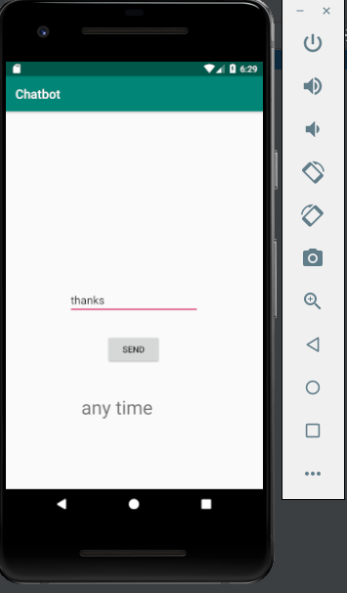
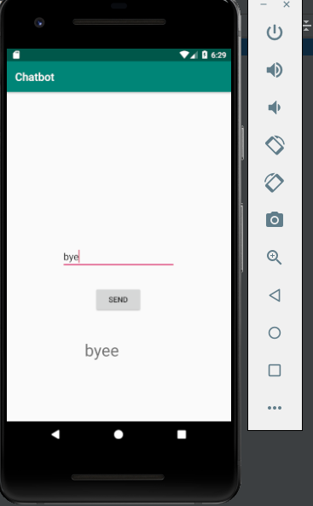
testez notre bot : Lunch Finder

Slide 26
conclusion
_un chatbot doit d’abord rendre un service
_fort enjeu UX dans le choix des composants d’interface et du type de conversation
_fort enjeu technologique dans le choix de(s) (l’)interface(s) d’accès et des plateformes
_encadrer au maximum les questions/réponses pour éviter les incompréhensions

